Slide 1
CONTROLE DE SISTEMAS DE EVENTOS DISCRETOS
Programação Instruction List (IL) – 1.a Parte
Prof. Dr. Cesar da Costa
E-mail: ccosta@ifsp.edu.br
Site: www.professorcesarcosta.com.br

Slide 2
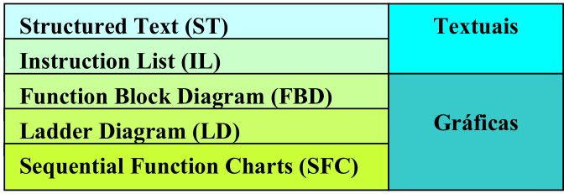
Linguagem de Programação Instruction List
A Organização Internacional IEC (International Electrotechnical Committee) é a responsável pela padronização das linguagens de programação para CLP, sendo a norma IEC 61131-3 Programing Languages a responsável pela classificação dessas linguagens.

Slide 3
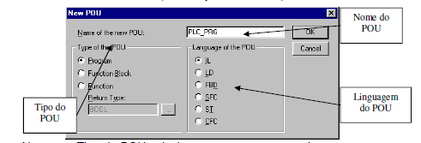
Software CODESYS - Criando um novo Projeto
• Na opção Tipo do POU seleciona-se criar um programa, em Linguagem em Lista de Instruções – Instruction List (IL)

Slide 4
Linguagem em Lista de Instruções (IL)
A linguagem de programação em Lista de Instruções, ou Instruction List (IL) é uma linguagem de programação textual de baixo nível semelhante ao assembly. Muito utilizada para resolver problemas simples e pequenos.
Como o próprio nome diz, o programa se resume a uma listagem de comandos que o CLP executa um atrás do outro. Sendo uma linguagem menos amigável e pouco flexível é também utilizada para produzir códigos otimizados em programas, ou trechos onde a performance da execução é crítica.

Slide 5
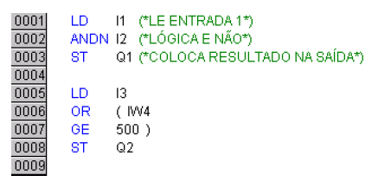
Linguagem em Lista de Instruções (IL)
Esta linguagem é a preferida por quem vem do setor de Informática.
Exemplo de programa em IL (Instruction List)

Slide 6
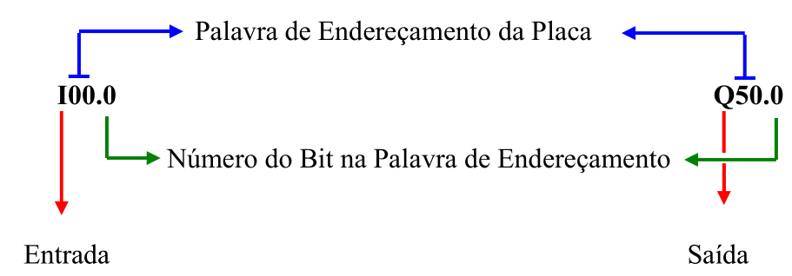
Linguagem em Lista de Instruções (IL)
Exemplo de um programa em Ladder.
Seu equivalente em Lista de Instruções.

Slide 7
Introdução
A linguagem de Lista de Instruções (IL), também comumente referenciada pelo nome original da língua inglesa, Instruction List (IL), define mnemônicos como na linguagem assembly, utilizada nos microprocessadores e microcontroladores.
Os mnemônicos representam operações lógicas booleanas, comparações e comandos de transferência de dados.
Por exemplo: LD, LDN, AND, OR, GE, MOVE, etc.

Slide 8
Introdução
Em relação as demais linguagens, apresenta as seguintes características:
Vantagens
Correspondência entre comandos da linguagem e as instruções assembly do CLP, facilitando a estimativa do tempo de execução do programa.
Documentação mais compacta do que a equivalente com relés.

Slide 9
Introdução
Desvantagens
Necessidade de familiarização do operador com álgebra booleana;
Necessidade de uma certa noção de programação em assembly;
É normalmente difícil e trabalhoso realizar eventuais alterações no código já implementado.

Slide 10
Introdução
A IL é uma linguagem ideal para resolver problemas simples e pequenos em que existem poucas quebras no fluxo de execução do programa. É, portanto, particularmente adequada para CLPs de pequeno porte
Essa linguagem pode ser usada para descrever o comportamento de:
Funções;
Blocos de funções;
Programas

Slide 11
Princípios Básicos
A linguagem de Lista de Instruções é semelhante ao código assembly com comandos load e store. Ela usa o conceito de acumulador para armazenar os resultados intermediários.
Cada instrução utiliza ou modifica o valor de um único registrador denominado registro de resultado ou acumulador.

Slide 12
Princípios Básicos
As instruções são executadas no conteúdo do acumulador.
O operador indica o tipo de operação a ser feito entre o resultado atual contido no acumulador e o operando.
O resultado da operação é armazenado no próprio acumulador.

Slide 13
Sintaxe
As regras principais de formação de um programa em linguagem de Lista de Instruções são:
Cada instrução deve começar em uma nova linha;
Cada instrução pode ser precedida por um rótulo (elemento opcional) que é indicado com um nome seguido de dois pontos “:”;

Slide 14
Sintaxe
Uma instrução é composta de operador e operandos ( instrução = operador + operandos);
O operador pode ou não incluir um modificador;
Caso seja necessária a inclusão de mais de um operando, estes devem ser separados por vírgulas;

Slide 15
Sintaxe
Se for desejada a inclusão de comentário, ele deve ser o último elemento da linha;
Um comentário é iniciado pela sequência de caracteres (* e terminado pela sequência*);
Linhas em branco podem ser inseridas entre instruções;
Um comentário pode ser colocado em linha sem instruções.

Slide 16
Sintaxe
A estrutura pode ser verificada na Figura 1
Figura 1 – Estrutura de uma linha de instrução da linguagem IL.

Slide 17
Sintaxe
Exemplo 1
O valor da entrada % IX1 é carregado para o acumulador;
Em seguida é feita uma operação lógica AND entre o conteúdo do acumulador e da memória % MX3;
O resultado é transferido para a saída %QX1.

Slide 18
Rótulo (etiqueta)
Cada instrução pode ser precedida por um rótulo, que é um nome seguido do caractere “:”. Ele também pode ser colocado em uma linha que não contenha nenhuma instrução. Os rótulos são utilizados como operandos em certas instruções tais como saltos. A sua nomenclatura deve obedecer a seguintes regras:
O comprimento não deve exceder 16 caracteres.
O primeiro caractere deve ser uma letra.
Os caracteres restantes podem ser letras, números ou símbolo “_” (sublinhado).
Não pode haver no mesmo programa dois rótulos iguais.

Slide 19
Modificadores de instruções
A lista a seguir representa os modificadores permitidos para as instruções da linguagem. Devem ser anexados após o nome da instrução, sem caractere separador.
N inversão lógica do operando;
( operação adiada;
C operação condicional.

Slide 20
Modificadores de instruções
O Modificador “N” indica que o operando deve ser invertido antes de ser utilizado pela instrução. Por exemplo, a instrução ANDN % I2 é interpretada como “o conteúdo de %I2 é invertido e com o valor de resultado é feita na operação lógica AND com o acumulador”.

Slide 21
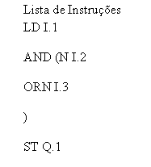
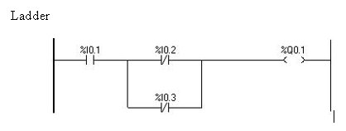
Modificadores de instruções
O Modificador abrir parênteses “(“ indica que a avaliação da instrução deve ser adiada até que seja encontrado o próximo fechar parênteses “)”.

Slide 22
Modificadores de instruções
O modificador “C” indica que a instrução deve ser executada somente se o conteúdo atual do acumulador for lógico verdadeiro (ou diferente de zero para tipos não booleanos). O modificador “C” pode ser combinado com o modificador “N” para indicar que a instrução não deve ser executada, a menos que o resultado seja falso (ou 0 para tipos não booleanos).

Slide 23
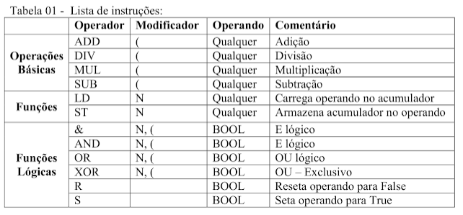
A tabela 1 apresenta comandos da linguagem de Lista de Instruções.
Modificador
N – Nega um valor Booleano.
( - adia uma operação.
C – denota jump condicional (só pode ser usado com JUMP).

Slide 24
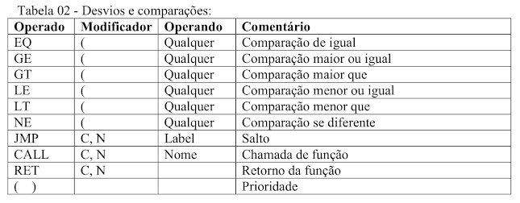
A tabela 2 apresenta comandos da linguagem de Lista de Instruções.
Modificador
N – Nega um valor Booleano.
( - adia uma operação.
C – denota jump condicional (só pode ser usado com JUMP).

Slide 25
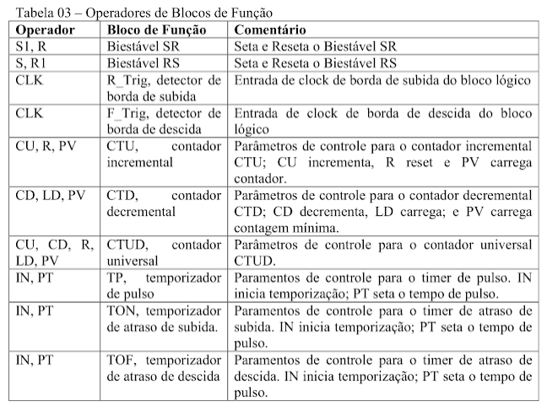
A tabela 3 apresenta comandos da linguagem de Lista de Instruções.

Slide 26
Operador LD, LDN
Mnemônico da palavra inglesa LOAD
Operação: carrega um valor para o acumulador.
Modificador: N
Operando: expressão constante.

Slide 27
Operador ST, STN
Mnemônico da palavra inglesa STORE
Operação: transfere o conteúdo do acumulador para uma variável.
Modificador: N
Operando: variável interna ou de usuário.

Slide 28
Exemplo 1: Implemente um programa em Ladder e em Lista de instruções (I.L) que tenha a tarefa de acender uma lâmpada L sempre que a chave CH for fechada.
Solução:
Um programa simples no qual a atuação de uma entrada causa a atuação de uma saída, isto é, utiliza as duas instruções principais que são leitura de variável (LD) e atribuição de valor (ST), e terá o seguinte aspecto , em Ladder e IL.

Slide 29
Exemplo 2: Para um contato A do tipo NF, é preciso fazer a leitura de uma variável negada LDN, conforme visto a seguir:
Solução:
Neste caso, a partir da instrução LDN, o processador efetua a leitura de complemento lógico de I1 e atribui o valor lido à saída Q1.

Slide 30
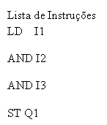
Exemplo 3: Operação E (AND) – Dada a equação lógica Q1= I1. I2. I3, implemente a função lógica no diagrama Ladder e em Lista de Instruções.
Solução:

Slide 31
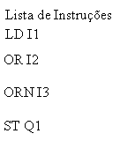
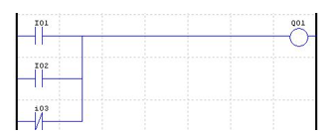
Exemplo 4: Operação OU (OR) – Dada a equação lógica, implemente a função lógica no diagrama Ladder e em Lista de Instruções.
Solução:

Slide 32
Operador S
É uma instrução de memorização. A letra S é um mnemônico da palavra inglesa set.
Operação: Força uma variável booleana a ir para o estado lógico 1 se o acumulador estiver com o valor VERDADEIRO (nível Lógico 1). Nenhuma operação é realizada se o operador estiver com o valor lógico FALSO (nível lógico 0).
Modificador: Não tem
Operando: variável booleana interna ou de saída

Slide 33
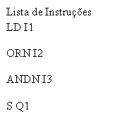
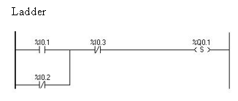
Exemplo 5: Faça o diagrama Ladder e a lista de Instruções correspondentes a dois contatos I1 e I2, NA e NF respectivamente, em paralelo, e um contato I3, NF, em série com ambos. O outro lado do contato I3 está conectado à bobina do tipo set de um relé Q1 de auto retenção.
Solução:

Slide 34
Operador R
É um operador que serve para “limpar” o conteúdo da memória. Faz com que o conteúdo da memória vá para o valor zero. A letra R é um mnemônico da palavra inglesa reset.
Operação: força uma variável booleana a ir para o valor lógico 0 se o valor do acumulador for VERDADEIRO ( nível lógico 1). Nenhuma operação é realizada se o valor do acumulador for FALSO (nível lógico 0).
Modificador: Não tem.
Operando: Variável lógica binária interna ou de saída.

Slide 35
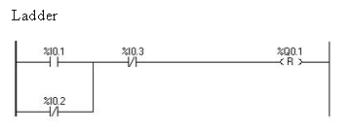
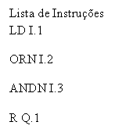
Exemplo 6: Faça o diagrama Ladder e a lista de Instruções correspondentes a dois contatos I.1 e I.2, NA e NF respectivamente, em paralelo, e um contato I.3, NF, em série com ambos. O outro lado do contato I.3 está conectado à bobina do tipo reset de um relé Q.1 de auto retenção.
Solução:
Obs:
1 – A instrução R (reset) sempre opera com a instrução S (set) e vice-versa.

Slide 36
Operações adiadas.
Como a linguagem I.L só possui um registrador, certas operações podem ser adiadas para alterar a ordem natural da execução das instruções. Os parênteses são utilizados para representar as operações adiadas.
“(” indica que a instrução anterior deve ser adiada;
“)” indica que a operação anteriormente adiada deve agora ser executada.

Slide 37
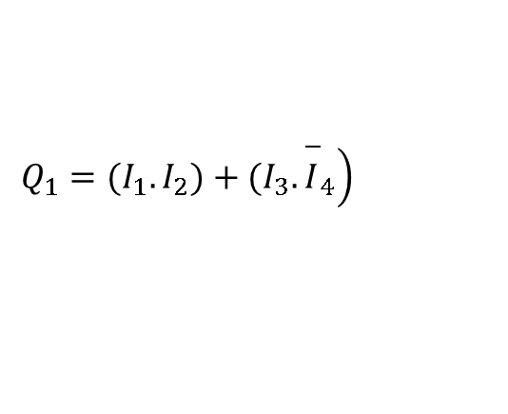
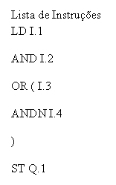
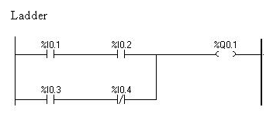
Exemplo 7: Dada a equação lógica (1), implemente, em Ladder e em Lista de Instruções.
(1)
Solução:

Slide 38
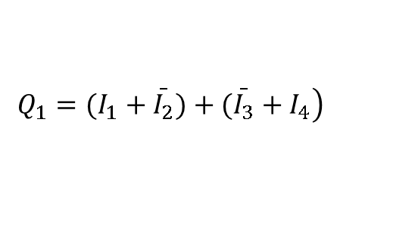
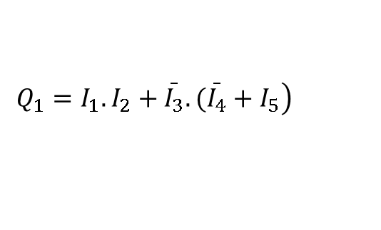
Exercicios Propostos:
Implemente as seguintes equações lógicas em lista de instruções:
a)
b)

Slide 39
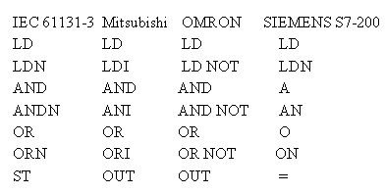
Mnemônicos de alguns fabricantes
Antes do surgimento IEC 61131-3, cada fabricante utilizava seu próprio conjunto de mnemônicos. Embora muito parecidos entre si, eram diferentes de um fabricante para outro. Assim, antes de implementar um programa em linguagem de I. L em uma aplicação real, deve-se realizar um estudo detalhado do manual do fabricante para determinar os mnemônicos equivalentes à norma IEC 61131-3. A título de exemplo, na tabela 2 são fornecidos os mnemônicos de alguns fabricantes.

Slide 40
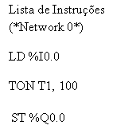
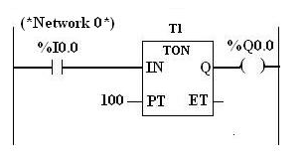
Temporizadores
Implementação de um temporizador TON no CLP que segue a norma IEC 61131-3.

Slide 41
Contadores
Os blocos podem ser chamados de várias maneiras e os fabricantes têm alguma liberdade de implementação.
Pela norma IEC 61131-3 as funções podem ser chamadas diretamente, sem a necessidade de um operador que as preceda.
De fato, o nome da função pode ser considerado um operador. Os parâmetros passados são: o endereço do contador, o contato que está ligado à entrada reset e o valor de PV.

Slide 42
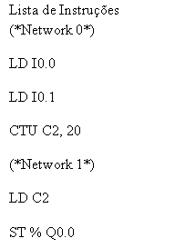
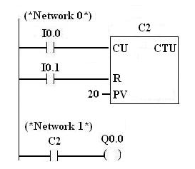
9 – Contadores
Implementação de um contador crescente em um CLP que segue a norma IEC 61131-3.

Slide 43
Referência
Conclusões
http://professorcesarcosta.com.br/upload/imagens_upload/Apostila%20-%20CLP%20-%20Lista%20de%20instru%C3%A7%C3%B5es.pdf
http://professorcesarcosta.com.br/upload/imagens_upload/Apostila%20Codesys%20Avancada.pdf
http://professorcesarcosta.com.br/upload/imagens_upload/Apostila_do_Curso_Clp-1.pdf
http://professorcesarcosta.com.br/disciplinas/cosed

